Slide 1

Modellierung betrieblicher Informationssysteme
UML-Klassendiagramm — Vertiefungsübung
Modul: Modellierung betrieblicher Informationssysteme
Kurs: BI-2 · Datum: 02.09.2026
Von: Felix Heinsius, Timo Menzel
Dozent: Prof. Dr. Kamyar Sarshar

Slide 2
Sprachkonstrukte (Überblick)
Beziehungen zwischen Klassen
Klassendiagramm
Klassenname
Assoziation
Kardinalität
Attribut1
Attribut2
Attribut3
Vererbung
1 = genau eins
0..1 = null oder eins
* bzw. 0..* = beliebig viele
1..* = mindestens eins
Eigenschaften
Aggregation
Methode1
Methode2
Methode3
Operationen
Komposition
Folie aus der Vorlesung von Prof. Dr. Kamyar Sarshar

Slide 3
Aufgabe 1: Szenario Hochschulverwaltung
Eine Hochschule verwaltet ihre Studiengänge, Module und Prüfungen in einem Softwaresystem. Zu einem Studiengang werden Kürzel, Bezeichnung und Regelstudienzeit gespeichert; Module können aufgenommen und der Studienplan gedruckt werden. Ein Modul ist Teil eines Studiengangs und bleibt bestehen, wenn ein Studiengang eingestellt wird.
Zu einem Modul werden Modulnummer, Titel und Credits gespeichert, außerdem kann ein Prüfungstermin angesetzt werden. Zu jedem Modul gehört ein Prüfungstermin, der ohne das Modul nicht existiert. Ein Modul wird von mindestens einem Dozenten gelehrt, ein Dozent lehrt beliebig viele Module. Zu einem Dozenten werden Personalnummer und Name gespeichert, er kann Noten eintragen.
Ein Prüfungstermin besitzt Prüfungsnummer, Datum und Raum; die Anmeldung kann geöffnet und der Termin abgesagt werden. Jeder Termin wird von einem Dozenten beaufsichtigt, ein Dozent beaufsichtigt beliebig viele Termine. Unterschieden werden: Klausuren mit Bearbeitungsdauer, Aufsicht einteilen; mündliche Prüfungen mit Dauer und Beisitzer, Protokoll anlegen; Präsentationen mit Vortragsdauer, Technik prüfen.
Zu einem Studenten werden Matrikelnummer, Name und E-Mail gespeichert, er kann sich zu einer Prüfung anmelden und seinen Notenspiegel abrufen. Jeder Student ist in genau einem Studiengang eingeschrieben, ein Studiengang führt beliebig viele Studierende.
Tritt ein Student zu einem Prüfungstermin an, entsteht ein Prüfungsversuch mit Versuchsnummer, Datum und Note; er kann als bestanden verbucht werden, und es kann von ihm zurückgetreten werden. Ein Prüfungsversuch gehört zu einem Studenten und existiert ohne ihn nicht. Jeder Versuch bezieht sich auf genau einen Prüfungstermin. Ein Termin wird von beliebig vielen Versuchen genutzt.

Slide 4
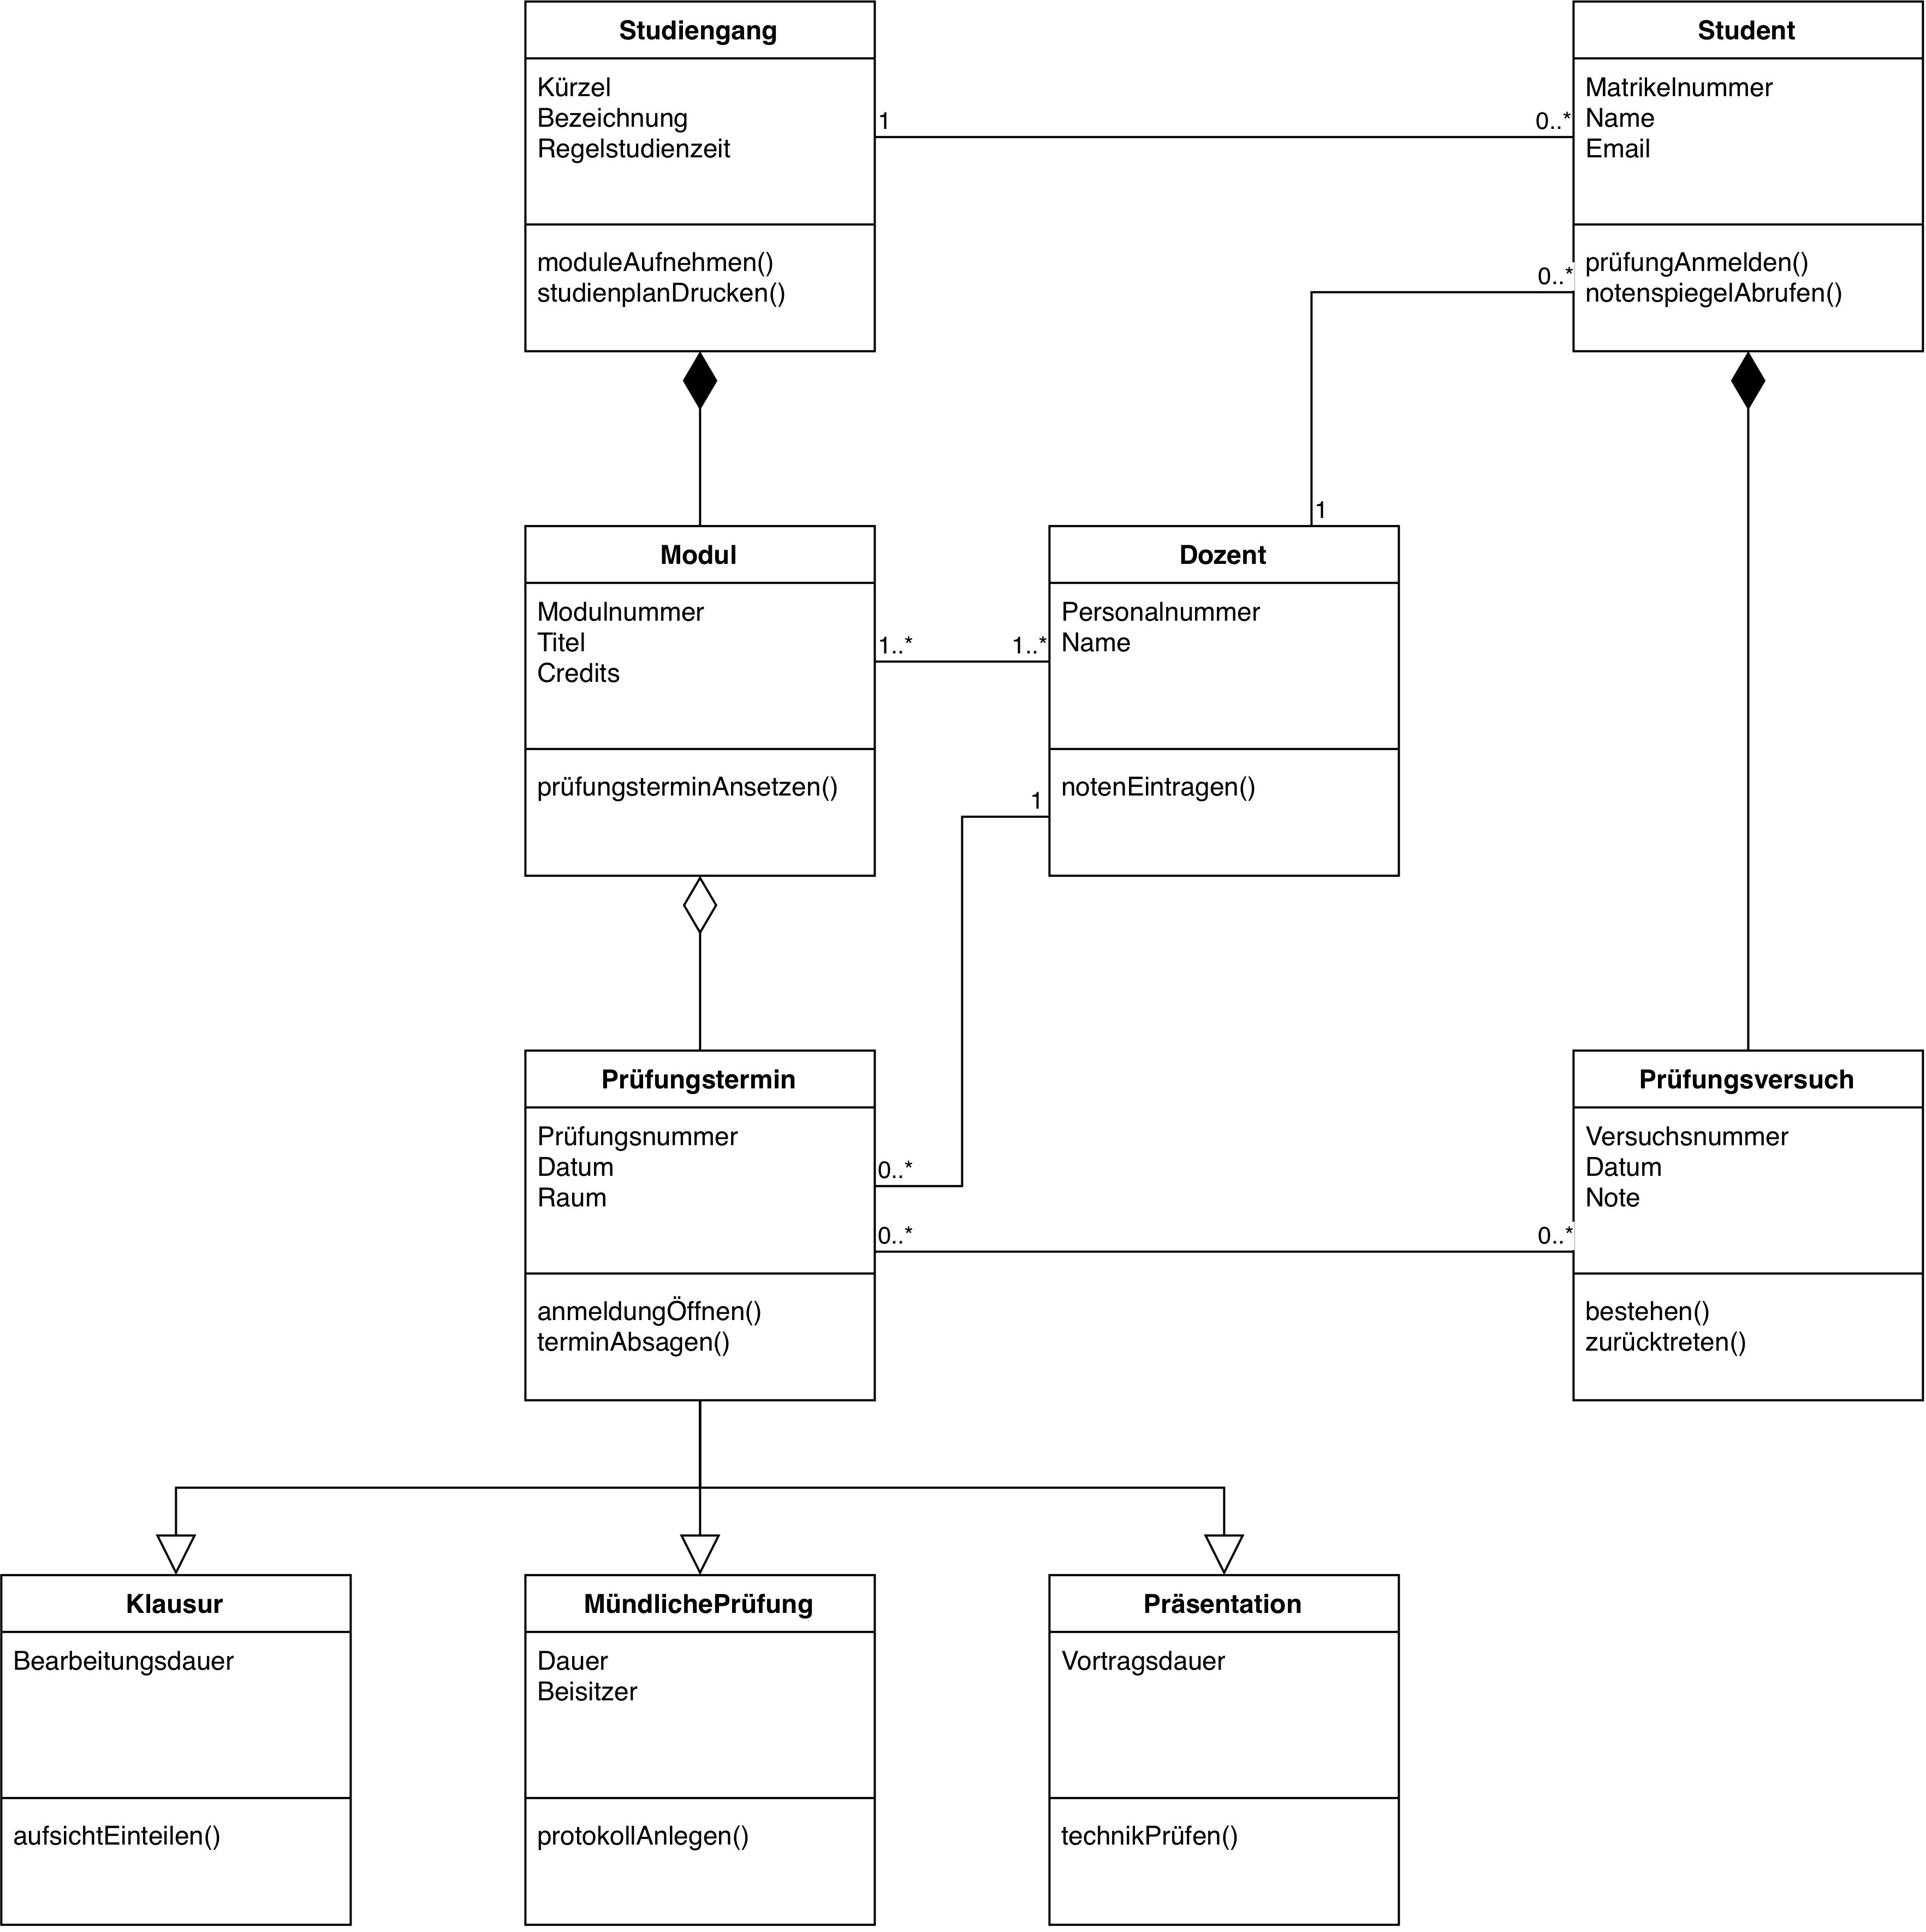
Aufgabe 1: Finden Sie die sechs Fehler

Slide 5
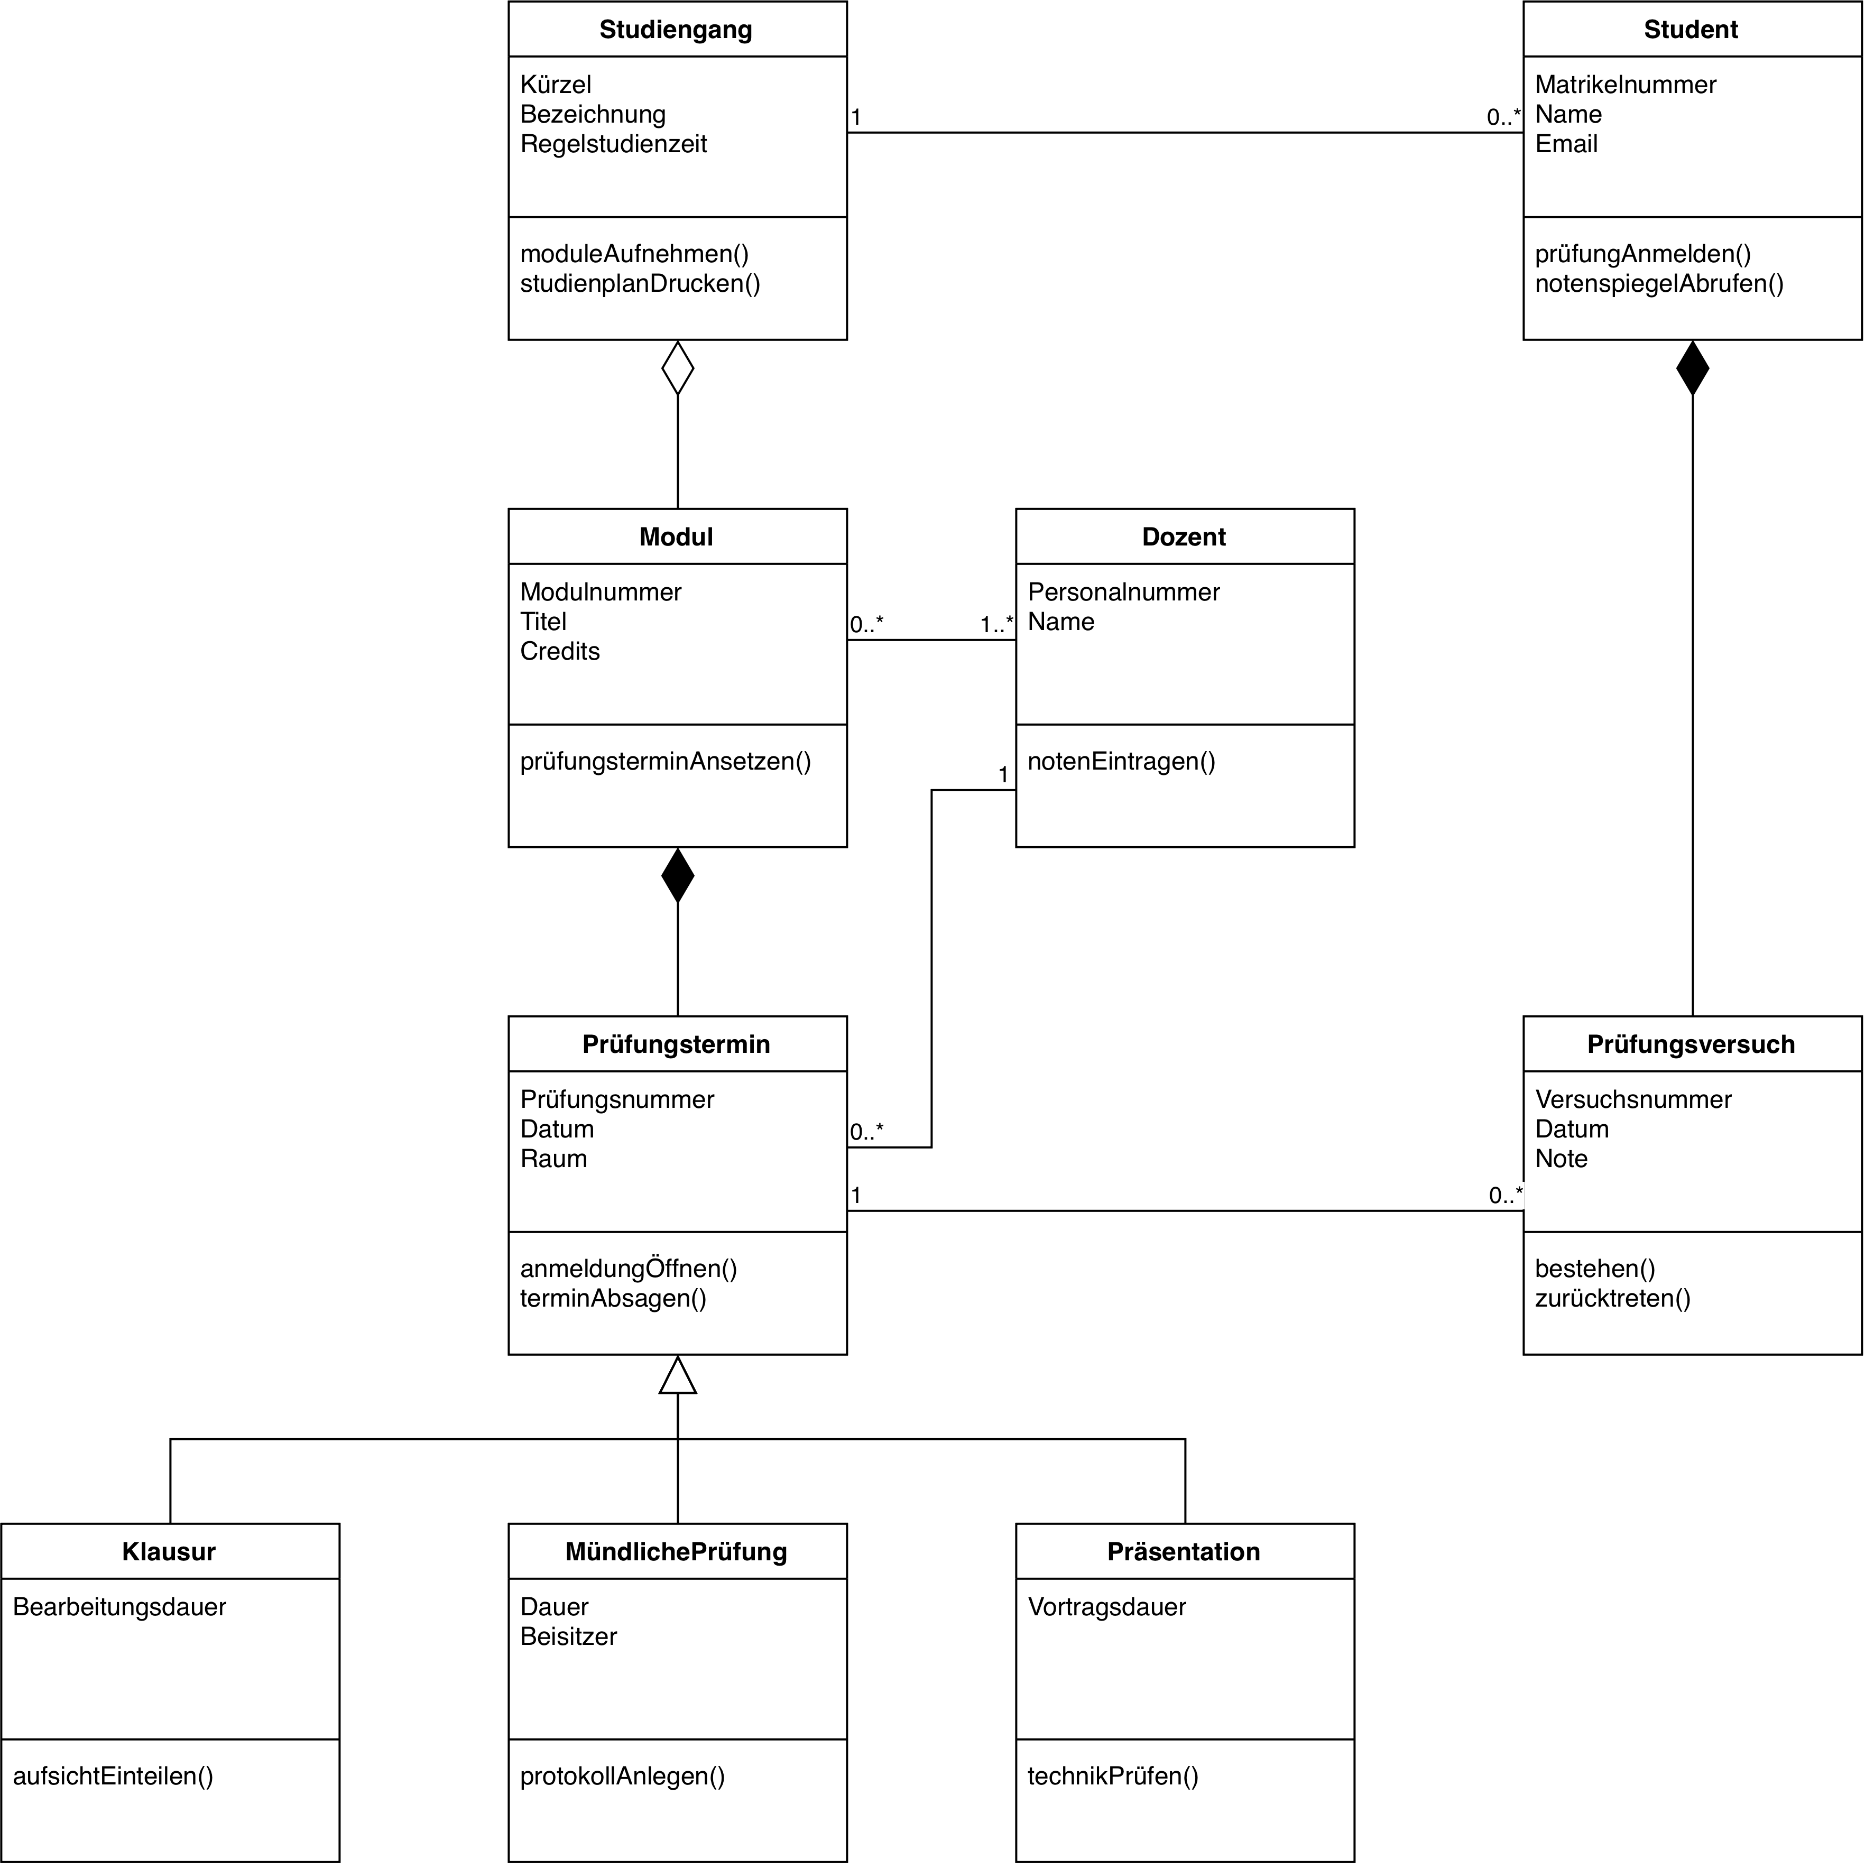
Musterlösung Aufgabe 1
Korrigierte Fehler
Studiengang – Modul: Aggregation (Raute an Studiengang)
Prüfungstermin – Modul: Komposition (Raute an Modul)
Dozent – Modul: 0..* statt 1..* (Seite Modul)
Vererbungen umgedreht: Pfeil Richtung Oberklasse
Verbindung Dozent – Student entfällt
Prüfungsversuch – Prüfungstermin: 1 statt 0..*
(Seite Prüfungstermin)
1
5
3
2
6
4

Slide 6
Aufgabe 2: Modellieren Sie das Szenario
Ein Unternehmen möchte eine Software für seine Finanzbuchhaltung entwickeln.
In der Software werden Geschäftspartner verwaltet. Ein Geschäftspartner kann entweder ein Kunde oder ein Lieferant sein. Zu jedem Geschäftspartner werden Name, Adresse und Telefonnummer gespeichert. Geschäftspartner können gelöscht und dupliziert werden. Kunden haben zusätzlich ein Attribut Sepa-Mandat und können abgemahnt werden. Lieferanten haben eine IBAN und können bezahlt werden.
Ein Kunde kann mehrere Rechnungen erhalten. Ein Lieferant kann mehrere Rechnungen stellen. Eine Rechnung gehört immer genau zu einem Kunden oder einem Lieferanten. Zu jeder Rechnung werden Rechnungsnummer, Rechnungsdatum und Gesamtbetrag gespeichert. Rechnungen können ihren Gesamtbetrag aus den folgenden Rechnungspositionen berechnen.
Eine Rechnung besteht aus Rechnungspositionen. Jede Position beschreibt ein Produkt, eine Menge und einen Einzelpreis. Rechnungspositionen können ohne eine Rechnung nicht existieren.
Zu einer Rechnung gehören eine oder mehrere Zahlungen. Eine Zahlung besitzt ein Zahlungsdatum und einen Betrag. Zahlungen können wiederholt werden. Eine Zahlung bezieht sich immer auf genau eine Rechnung.
Die Finanzbuchhaltung arbeitet mit verschiedenen Sachkonten. Jedes Sachkonto besitzt eine Kontonummer, eine Bezeichnung und einen Kontotyp. Konten können gelöscht und dupliziert werden.
Jeder Geschäftsvorfall wird durch einen Buchungssatz erfasst. Ein Buchungssatz besitzt ein Buchungsdatum und einen Buchungstext. Ein Buchungssatz muss immer einer oder mehreren Rechnungen zugeordnet werden. Jede Rechnung kann nur zu einem Buchungssatz gehören.
Teil eines Buchungssatzes sind Buchungspositionen, die ohne den Buchungssatz nicht existieren. Jede Buchungsposition enthält einen Betrag und ein zugeordnetes Sachkonto. Ein Sachkonto kann mehreren Buchungspositionen zugeordnet sein.
Die Buchhaltung ist in Buchungsperioden unterteilt. Eine Buchungsperiode besitzt einen Beginn, ein Ende und einen Status. Buchungssätze können Teil einer Buchungsperiode sein.
Die Software verwaltet außerdem Mitarbeiter, die mit dem System arbeiten. Ein Mitarbeiter besitzt eine Personalnummer, einen Namen und eine E-Mail-Adresse. Je nach Rolle besitzt ein Mitarbeiter unterschiedliche Berechtigungen. Ein Buchhalter kann Buchungen erfassen und ändern, während ein Administrator zusätzlich Benutzer und Systemeinstellungen verwalten darf. Ein Buchhalter kann beliebig viele Buchungssätze anlegen. Jeder Buchungssatz wird von genau einem Buchhalter erstellt.
Auf welche Attribute und Methoden kann ein Objekt der Klasse Administrator zugreifen?

Slide 7
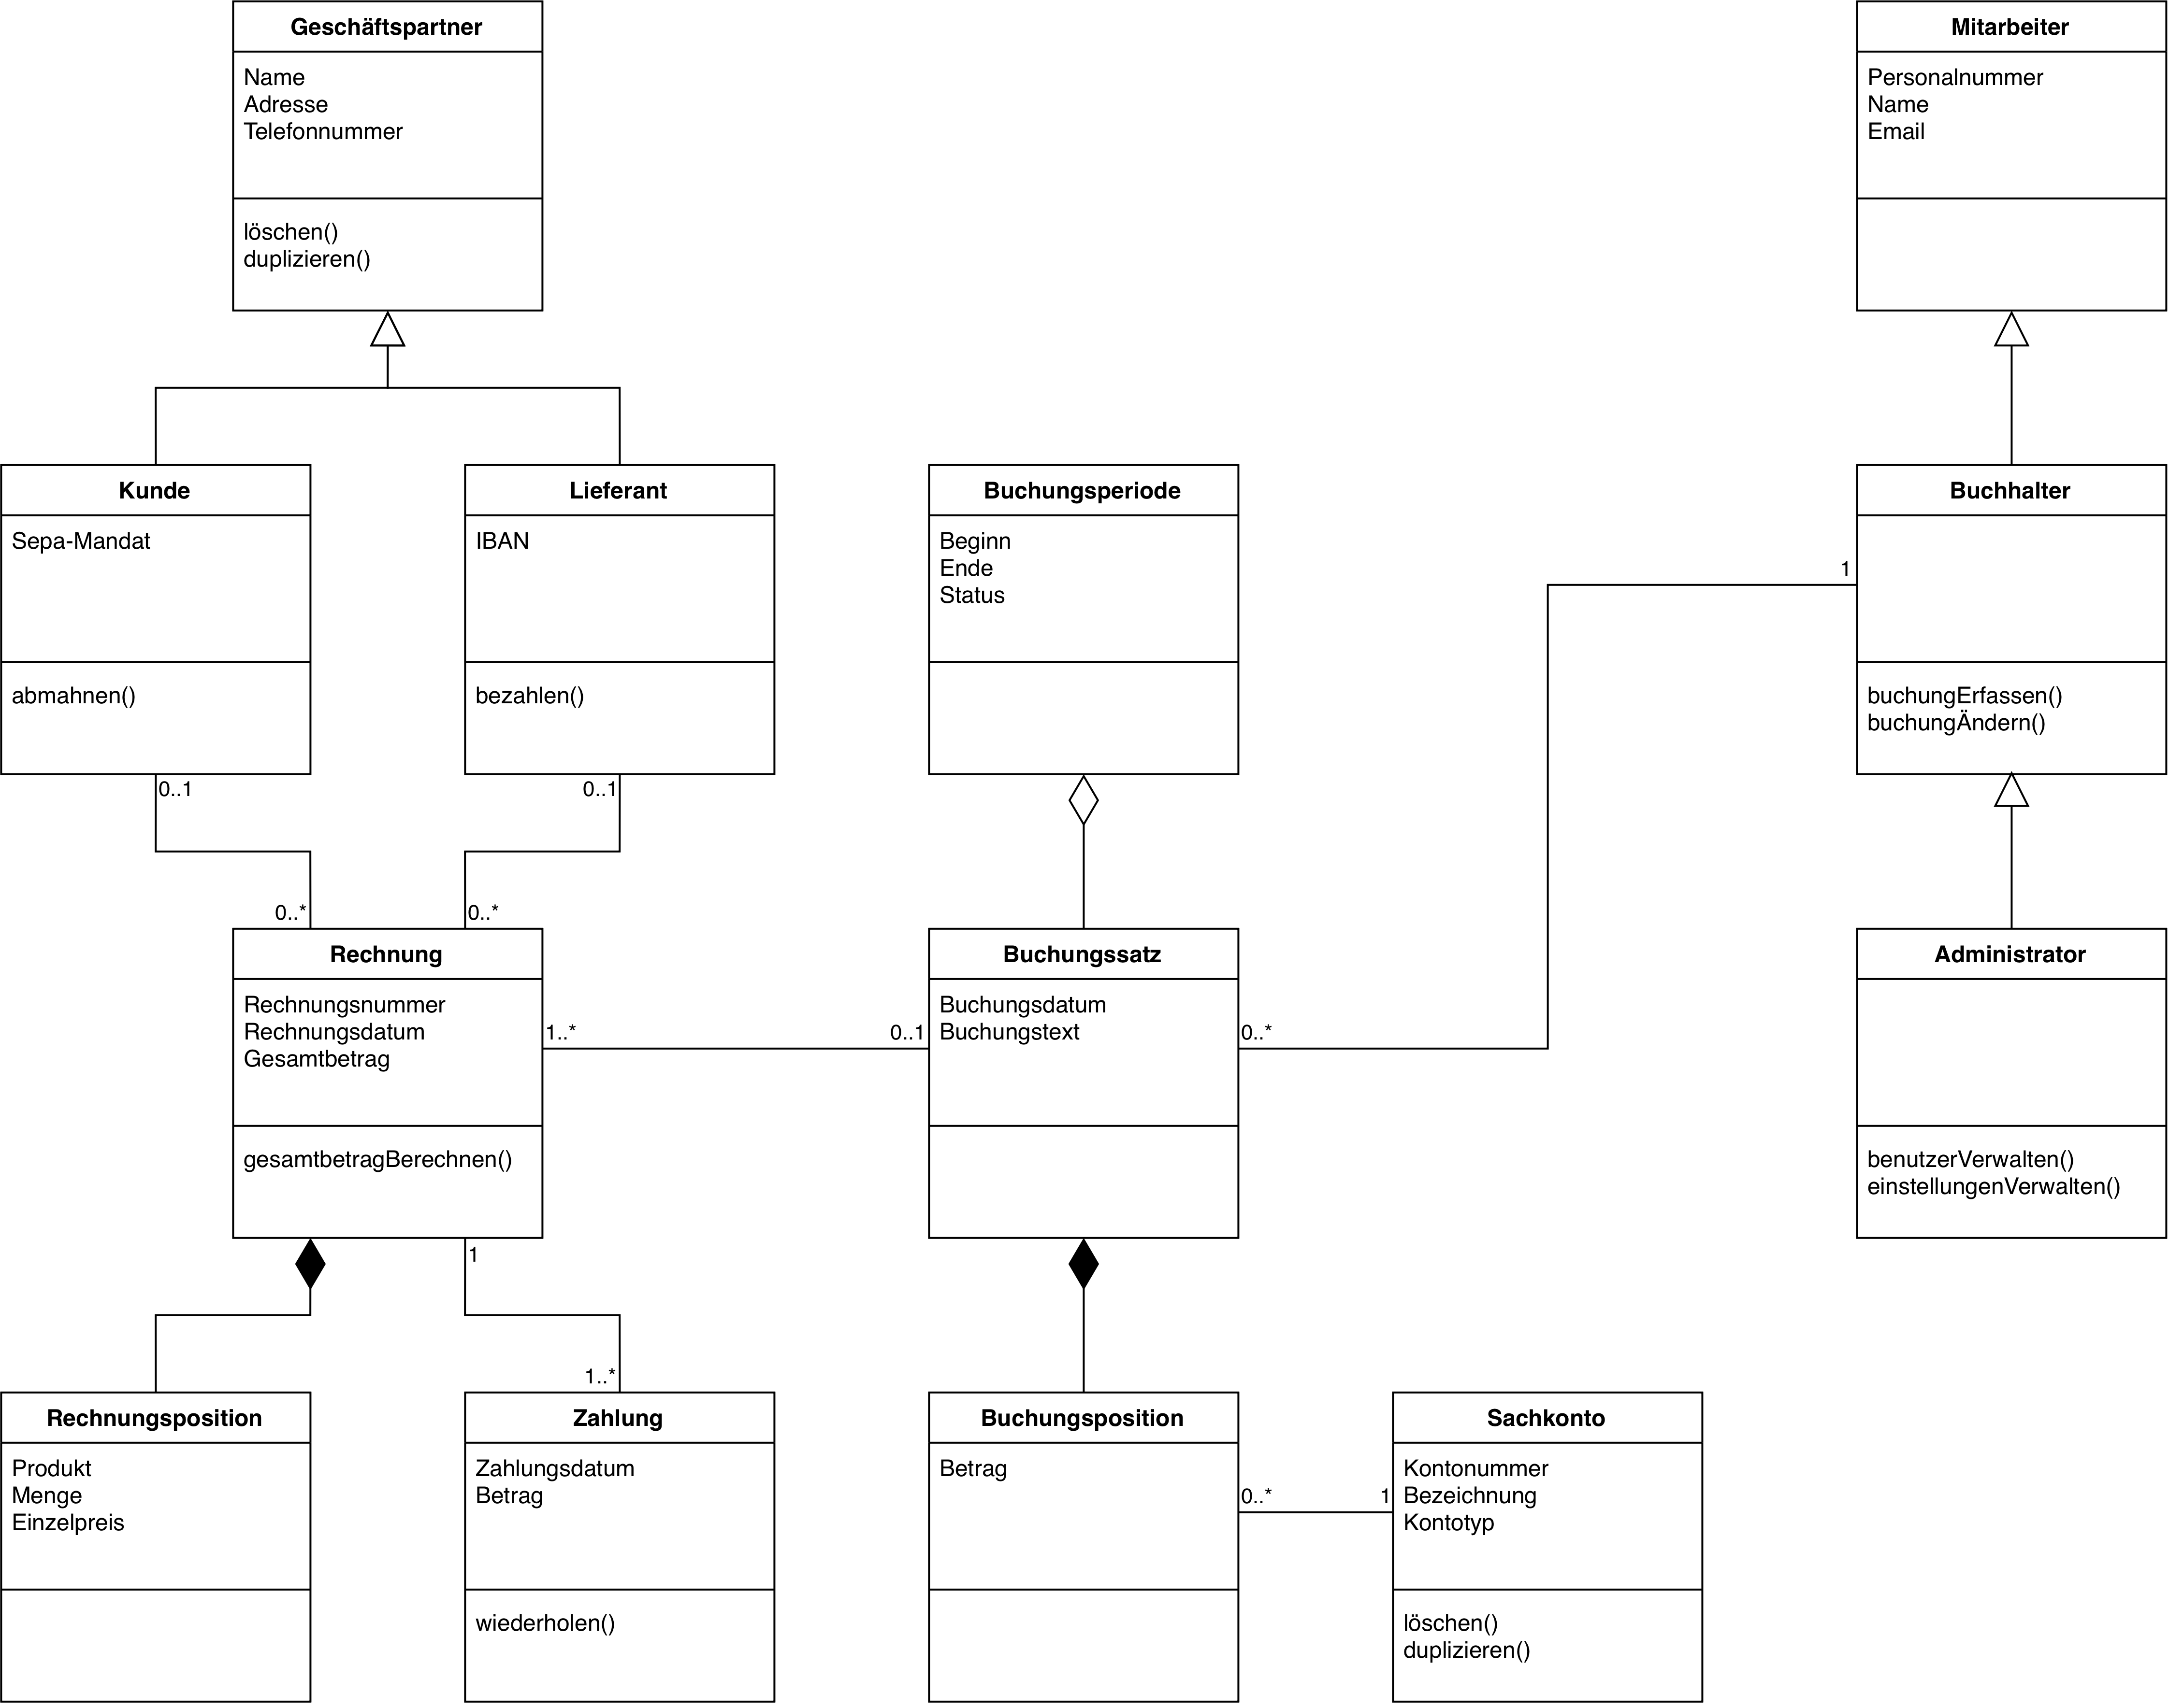
Musterlösung Aufgabe 2
Zugriff der Klasse Administrator
Administrator erbt über Buchhalter von Mitarbeiter und verfügt über:
aus Mitarbeiter
personalnummer, name, e-mail
aus Buchhalter
buchungErfassen(), buchungÄndern()
eigene
benutzerVerwalten(), einstellungenVerwalten()

Slide 8
Zusatz- Aufgabe 3: Zweck und Grenzen
„Was zeigt ein Klassendiagramm – und was zeigt es nicht?“

Slide 9
Musterlösung Aufgabe 3
Stärken
Zeigt Klassen, Attribute, Methoden und Beziehungen
Statische Struktur des Systems
Objektorientierter Entwurf
Grundlage für die Implementierung
Verständigung mit der Fachabteilung
Grenzen
Abläufe und dynamisches Verhalten zeigt das Klassendiagramm nicht (Vorlesung, Folie 24)
Große Systeme werden unübersichtlich
Änderungen am System erfordern eine Aktualisierung des Diagramms
Für Fachfremde schwerer verständlich als Use-Case- oder Aktivitätsdiagramme
Es zeigt, welche Methoden es gibt – nicht, wann sie aufgerufen werden.

Slide 10
Zusatz- Aufgabe 4
In der Musterlösung hat Rechnung das Attribut Gesamtbetrag und die Methode gesamtbetragBerechnen().
„Wie verhindert man, dass der Betrag von Hand überschrieben wird?“

Slide 11
Musterlösung Aufgabe 4
Die Sichtbarkeit
Legt fest, wer auf Attribute und Methoden zugreifen darf
Attribut gesamtbetrag: nach außen gesperrt (privat)
Methode gesamtbetragBerechnen(): bleibt offen (öffentlich)
Wirkung
Von außen lässt sich der Betrag nur über gesamtbetragBerechnen() erzeugen
Kein versehentliches Überschreiben durch andere Klassen
Die Sichtbarkeit gibt an, wer auf Attribute oder Methoden zugreifen darf.

Slide 12
Einordnung in ARIS: Daten- und Funktionssicht
ORGANISATIONS-
SICHT
Fachkonzept
DV-Konzept
Implementierung
Fachkonzept
Fachkonzept
Fachkonzept
UML-
Klassendiagramm
DV-Konzept
DV-Konzept
DV-Konzept
UML-
Klassendiagramm
Implementierung
Implementierung
Implementierung
DATENSICHT
PROZESSSICHT
FUNKTIONSSICHT
Struktur statt Ablauf – deshalb Datensicht. Weil Klassen auch Methoden tragen, führt der Modulüberblick das Klassendiagramm zusätzlich in der Funktionssicht.
Folie aus der Vorlesung von Prof. Dr. Kamyar Sarshar
Notes:
Seitdem zählt das Klassendiagramm zu den Strukturdiagrammen – nicht zu den Verhaltensdiagrammen.“
Roter Faden:
1. „Aufgabe 3 hat gezeigt, was das Klassendiagramm kann und was nicht. Jetzt: wo steht es im Werkzeugkasten?“
2. ARIS gliedert Modelle in vier Sichten – Organisations-, Daten-, Funktions- und Prozesssicht – auf drei Ebenen: Fachkonzept, DV-Konzept, Implementierung (Vorlesung, Folie 5, nach Scheer 2011).
3. Das Klassendiagramm steht in der Datensicht: es beschreibt, welche Daten das System führt und wie sie strukturiert sind.
4. Der Modulüberblick führt es zusätzlich in der Funktionssicht, weil Klassen neben Attributen auch Methoden tragen. Beide Nennungen stehen dort auf der Ebene DV-Konzept.
5. Nicht Prozesssicht – Abläufe zeigt es nicht. Das ist genau das Ergebnis aus Aufgabe 3.
Anschlusssatz für die Historie (Vorlesungsfolie 3), falls sie sonst nirgends vorkommt:
„Genormt ist das Ganze seit 1997, als die OMG UML 1.0 verabschiedet hat; 2005 kam UML 2.0. Seitdem zählt das Klassendiagramm zu den Strukturdiagrammen – nicht zu den Verhaltensdiagrammen.“
Wenn jemand fragt „Fachkonzept oder DV-Konzept?“: Der Modulüberblick setzt es auf DV-Konzept. Wer Fachkonzept nennt und mit „fachliche Struktur, noch keine Technik“ begründet, liegt ebenfalls richtig.
Belege: 7-UML-KD.pptx Folien 3 und 5 · Konzept.pptx Folie 2 „Behandelte Modellierungsprachen“, dort steht UML-Klassendiagramm zweimal, links neben der Datensicht und rechts neben der Funktionssicht.

